Slide 1

Отечественное производство детского питания. Перспективные направления исследований
Докладчик:
С.В. Симоненко, д.т.н., директор НИИ Детского питания –
филиала ФГБУН «ФИЦ питания и биотехнологии»

Slide 2
Согласно «Стратегии развития индустрии детских товаров на период до 2020 года», утвержденной распоряжением Правительством РФ от 11 июня 2013 года № 962-р, детское питание является стратегически важным и значимым сегментом рынка детских товаров
Прогноз российского производства и импорта по товарным группам индустрии детских товаров в 2012-2020 годах в общем объеме рынка детских товаров в Российской Федерации, утвержденный распоряжением Правительства РФ от 11 июня 2013 года № 962-р
 | Российское производство 2012 г. | Российское производство 2020 г. | Импорт, 2012 г. | Импорт, 2020 г.
Детское питание | 38 % | 70 % | 62 % | 30 %

Slide 3
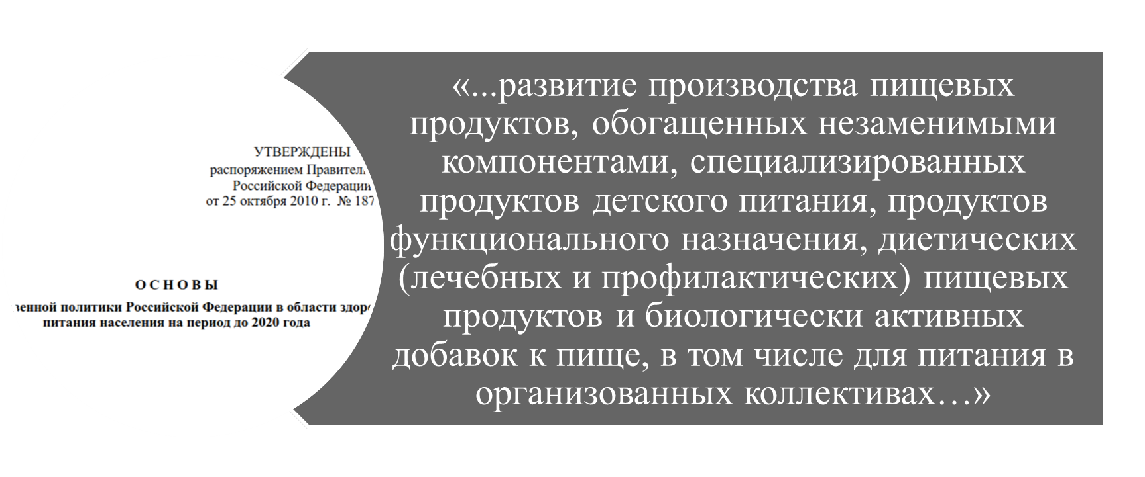

Slide 4
Согласно основам государственной политики РФ в области здорового питания населения на период до 2020 года целями государственной политики являются сохранение и укрепление здоровья населения, профилактика заболеваний, обусловленных неполноценным и несбалансированным питанием
В числе основных задач такой политики:
увеличение доли отечественных товаров для детей на Российском рынке на основе создания современного промышленного производства продуктов детского питания;
расширение отечественного производства основных видов продовольственного сырья, отвечающего современным требованиям качества и безопасности;
развитие производства пищевых продуктов, обогащенных незаменимыми компонентами, специализированных продуктов детского питания, продуктов функционального назначения, диетических (лечебных и профилактических) пищевых продуктов и биологически активных добавок к пище, в том числе для питания детей в организованных коллективах;
развитие производства пищевых ингредиентов и субстанций (витаминов, аминокислот, пищевых добавок, ферментных препаратов, биологически активных веществ, заквасочных и пробиотических препаратов и микроорганизмов, пребиотических волокон, веществ и др.);
разработка и внедрение в сельскохозяйственное производство и пищевую промышленность инновационных технологий, включая био- и нанотехнологии.

Slide 5
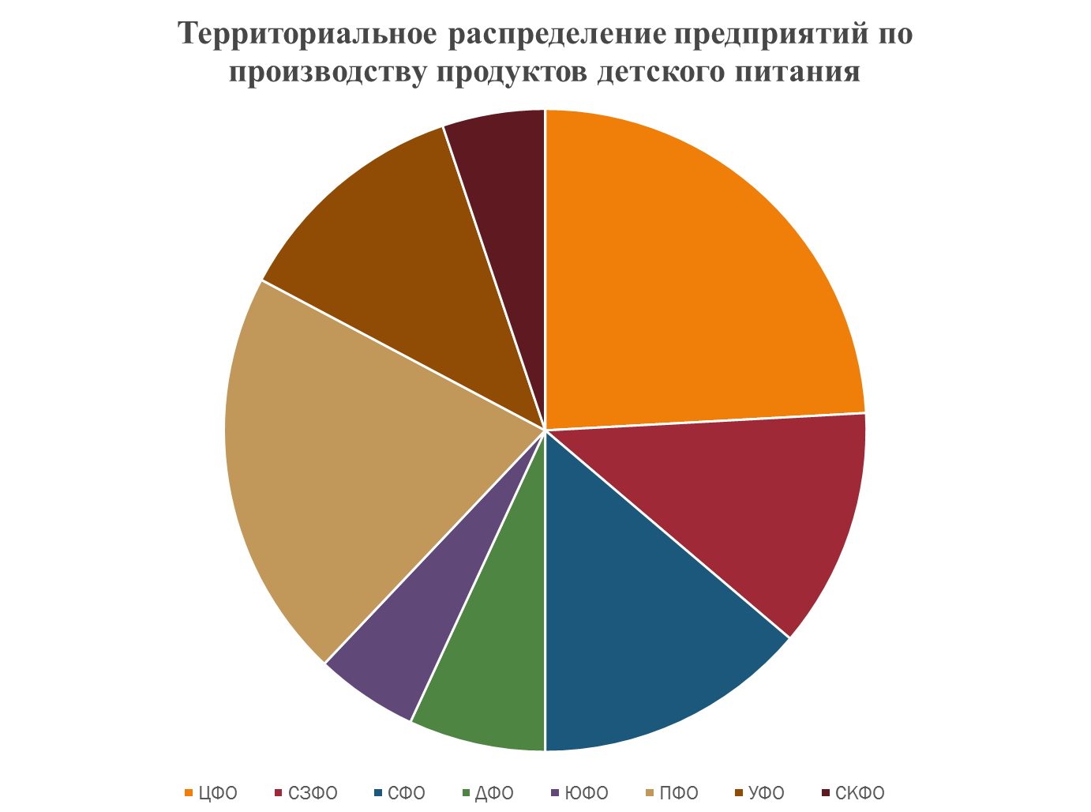


Slide 6
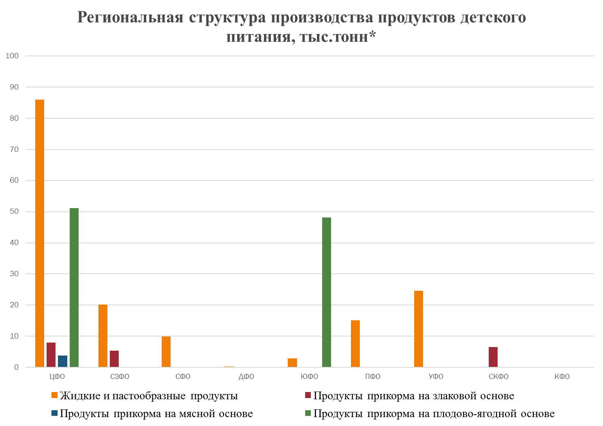
*данные по объемам производства 2016 г.

Slide 7
Регион | Направление производства, объем
Центральный федеральный округ
Тверская область | Молочные продукты, в т.ч. сухие безлактозные и низколактозные (~400 т/год)
Белгородская область | Молочные продукты (~1 тыс. т/сут.)
Северо-Западный федеральный округ
Новгородская область | Овощные продукты прикорма (15 т/смена); Молочные продукты (2 тыс.тонн/год)
Вологодская область | Детские смеси (24 тыс.т/год)
Сибирский федеральный округ
Омская область | Молочные продукты
Приволжский федеральный округ
Пензенская область | Диетические и лечебно-профилактические продукты (~15 т/сут.)
Республика Марий Эл | Молочные продукты (переработка до 60 тонн молока в сутки)
Республика Татарстан | Молочные продукты
Уральский федеральный округ
Свердловская область | Молочные продукты
Южный федеральный округ
Краснодарский край | Молочные продукты (25 т/сут.)

Slide 8
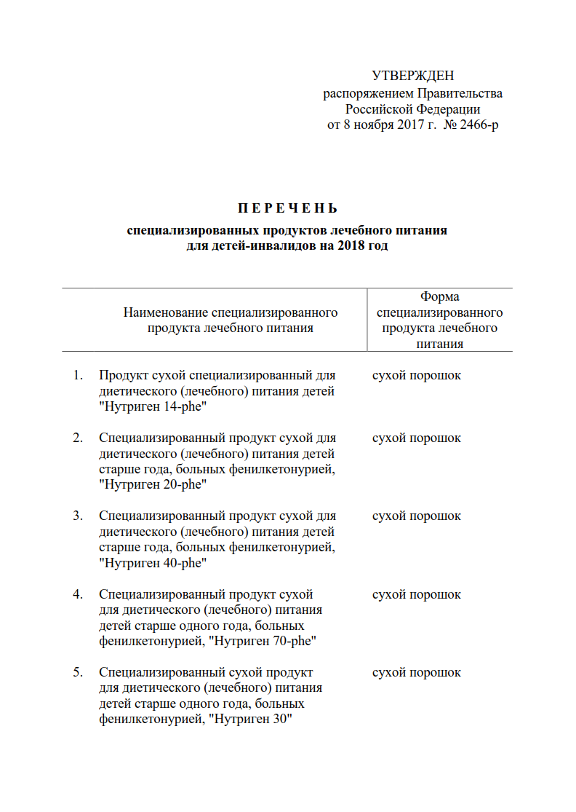

Slide 9
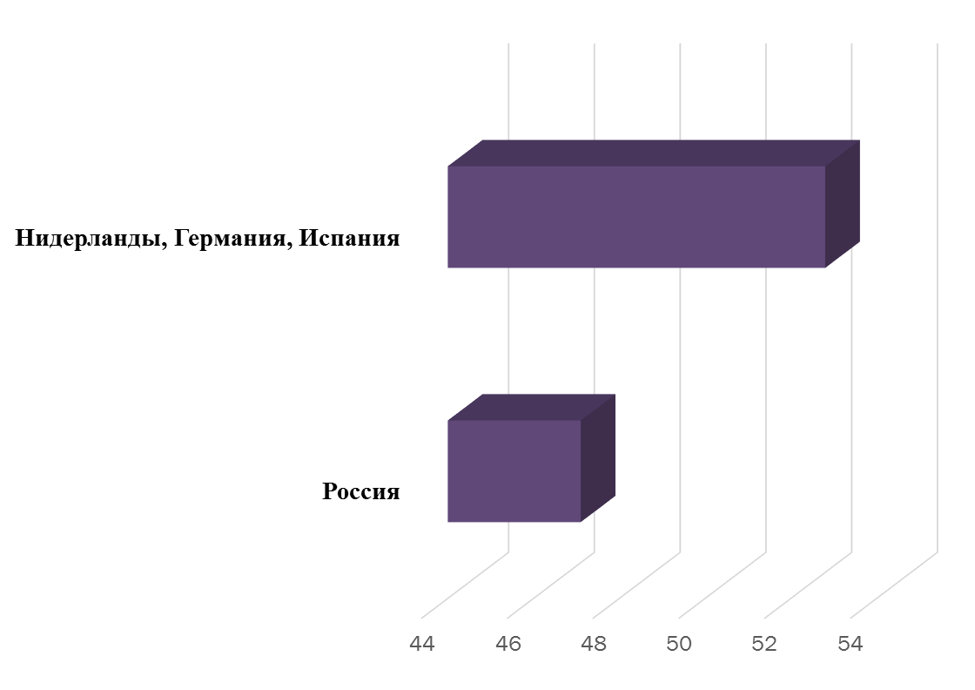
Распределение продукции для детского лечебного питания из утвержденного списка

Slide 10
только в ЦФО ассортимент детского питания включает все категории продуктов на мясной, молочной, рыбной, злаковой, плодоовощной основах, а также лечебно-профилактические и лечебные;
зарегистрированные в госреестре продукты для питания детей дошкольного и школьного возраста не выпускаются или выпускаются предприятиями в малых объемах;
производство продуктов лечебно-профилактической направленности развивается медленно и требует разработки и внедрения в более широком масштабе;
развитие производства высококачественных продуктов для питания детей, в том числе лечебной и лечебно-профилактической направленности остается актуальным и важным направлением для обеспечения здоровья и полноценного развития будущего поколения.

Slide 11
Производство продуктов детского питания в России
 | 2011 | 2012 | 2013 | 2014 | 2015 | 2016
Изделия хлебобулочные для детского питания (для детей дошкольного и школьного возраста), т Продукты для детей раннего возраста мясные (мясосодержащие) специализированные, тыс.условных банок Продукты гомогенизированные из мяса, мясных субпродуктов или крови, кроме колбасных изделий, для детского питания, тыс.условных банок Питание детское – консервы мясные, плодоовощные и фруктовые гомогенизированные, млн.условных банок Овощи гомогенизированные консервированные без уксуса, незамороженные для детского питания, тыс.условных банок Смеси пищевых продуктов гомогенизированные для детского питания, млн.условных банок Продукты плодово-ягодные гомогенизированные для детского питания, млн.условных банок Питание детское – смеси на гречневом, рисовом, овсяном отварах, т Соки для детей, млн. условных банок | 4524 1844 72,2 409 2011 21,1 115 2631 3439 | 3947 1264 55,1 500 2630 19,8 134 3226 2848 | 4071 1878 462 547 3589 20,1 127 2974 2786 | 3852 2984 519 636 5096 23,3 153 180 2715 | 2851 5442 617 681 7544 22,7 163 301 2697 | 2572 7490 543 656 8838 19,2 174 243 2651

Slide 12
Производство продуктов детского питания в России (продолжение)
 | 2011 | 2012 | 2013 | 2014 | 2015 | 2016
Молоко питьевое для детского питания, тыс.т, в том числе молоко питьевое для питания детей раннего возраста Молоко сухое для питания детей раннего возраста, т Смеси сухие молочные для детей раннего возраста, т Творог для детского питания, т Творог для питания детей раннего возраста, тыс.т Продукты кисломолочные для детского питания, в том числе для питания детей раннего возраста, тыс.т Питание детское на молочной основе жидкое или пастообразное, т Питание детское на молочной основе сухое, т Питание детское на мучной основе сухое, тыс.т | 64,9 64,7 8011 9439 41,4 25,5 47,2 2323 1605 9,6 | 75,5 71,2 8267 8701 54,2 29,1 50,2 3613 2775 10,4 | 87,3 80,1 9780 7017 69,1 32,4 59,2 5265 3796 10,0 | 93,4 81,7 10646 4720 730 37,2 62,1 8718 3706 13,3 | 79,6 69,7 12408 4831 673 45,8 66,1 13453 3969 16,0 | 63,4 51,2 10281 3952 119 45,8 63,8 13173 4628 16,9

Slide 13
На рынке специальных молочных смесей (потребление которых обусловлено медицинскими показаниями ребенка) лидером является Friesland Campina (Friso – 37 %), за ней следуют Nutricia (Nutrilon – 26 %) и Mead Johnson (Nutramigen – 23 %).

Slide 14
Лидирующие производители на рынке детского пюре

Slide 15
Перспективным направлением исследований в области совершенствования продуктов детского питания является разработка инновационных технологий продуктов детского питания, которая включает в себя:
разработку принципиально новых технологий и оборудования, обеспечивающих глубокую, комплексную, энерго- и ресурсосберегающую переработку сельскохозяйственного сырья на основе современных физико- химических и электрофизических способов (в том числе мембранные, экструзионно-гидролитические, гипербарические, кавитационные и биотехнологические способы) для создания экологически безопасного производства социально значимых пищевых продуктов с различными функциональными свойствами;
создание на основе новейших достижений генетики, микробиологии, нанотехнологий и информатики, современных принципов пищевой комбинаторики технологий производства качественно новых, импортозамещающих пищевых продуктов с направленным изменением состава и свойств, с использованием нано- и микрокапсул для адресной доставки биологически активных веществ в продукты массового потребления для детей различных возрастных групп, продукты лечебно-профилактического назначения;
совершенствование биотехнологических процессов переработки сельскохозяйственного сырья, получения новых видов продуктов повышенной пищевой и биологической ценности с использованием высокоактивных рекомбинантных и мутантных штаммов и консорциумов микроорганизмов - продуцентов ферментов, незаменимых аминокислот, бактериоцинов, витаминов и других биологически активных веществ;
создание биокаталитических и биосинтетических технологий производства функциональных продуктов питания с использованием биологически активных добавок иммуномодулирующего, антиоксидантного и биокоррегирующего действия, пре- и пробиотиков для предупреждения различных заболеваний и укрепления защитных функций организма, снижения риска воздействия вредных веществ, в том числе для населения, проживающего в зонах экологического неблагополучия;
разработка научных основ прижизненного формирования заданных качественных и функциональных характеристик сырья животного и растительного происхождения с целью создания дифференцированных технологий его переработки и хранения для обеспечения стабильного качества, хранимоспособности и минимизации потерь целевой продукции; разработка интегральной системы мониторинга, управления, контроля, прослеживания безопасности и качества сырья и готовых продуктов на всех этапах, включая производство, хранение, транспортирование и реализацию.

Slide 16
Задачи стоящие перед индустрией детского питания для повышения качества продуктов:
- создание технологий, предполагающих интегральный контроль и регулирование качества сырья, полуфабрикатов и готовых продуктов питания на всех стадиях производства, транспортировки и хранения;
- осуществление типовых промышленно-производственных операций на функциональных единицах оборудования, исключающих возможность обсеменения продукта из окружающей среды или производственного персонала;
- необходимость оснащения функционально-технологического оборудования комплексом приборов и систем автоматики, обеспечивающих поддержание параметров, регламентируемых технологическими процессами;
- внедрение биотехнологий, технологий замкнутого цикла с более эффективной выработкой целевого продукта, с сокращением потерь сырья, производством пищевых и продуктов с различными функциональными свойствами, что позволит повысить степень переработки сырья, расширить ассортимент выпускаемой продукции и решить экологические проблемы;
- обеспечение продукции упаковкой, которая позволит сохранить ее качество и безопасность, создание и внедрение в производство новых упаковочных материалов с антимикробными добавками, которые продлевают срок годности продукции, в том числе биоразлагаемой упаковки.

Slide 17
Основной задачей производства детского питания является обеспечение детского организма всеми необходимыми питательными веществами для полноценного роста и развития

Slide 18
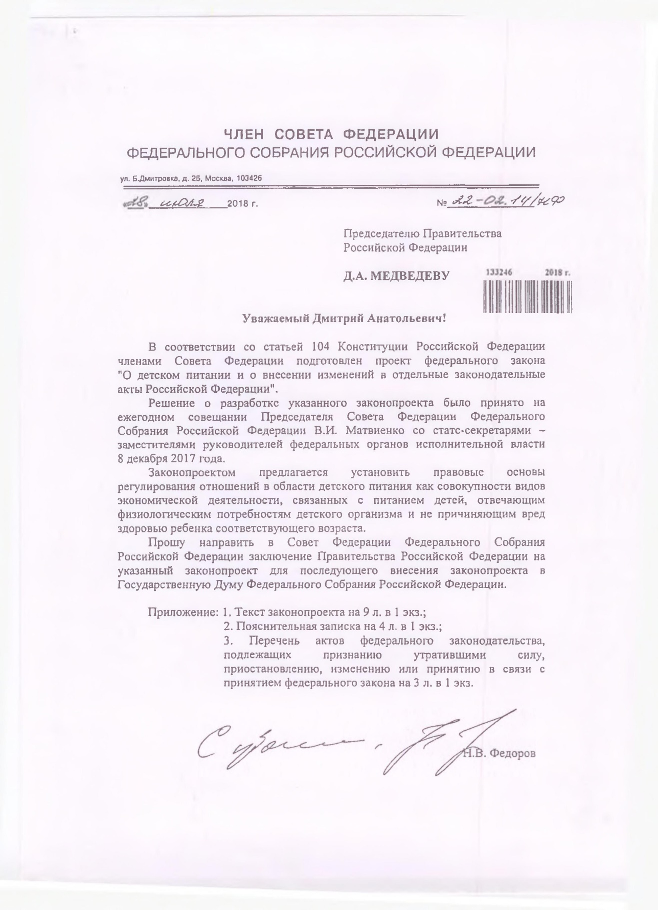

Slide 19
Контактная информация:
Тел./факс: (49831)30396
Адрес: Московская область, г. Истра, ул. Московская, 48 e-mail: info@niidp.ru
СПАСИБО ЗА ВНИМАНИЕ !

